Slide 1


Real-time web en .NET avec SignalR

Slide 2


Florent PELLET
Membre de DevLyon
Développeur & Architecte .Net Freelance
Twitter : @florentpellet
Blog : wittycoding.com
Site : florentpellet.fr
MUG Lyon
LA communauté lyonnaise sur les technologies Microsoft.
Présent sur LinkedIn, Facebook, Twitter…

Slide 3
Agenda Lyon Tech Hub
5 mars
12 mars
13 mars
28 mars
LyonJS : KnockoutJS
CARA Night : Soirée Agile/Lean Management et Startup
Game Dev Party
MUG Lyon : TypeScript

Slide 4
Pourquoi du temps réel ?
Dashboards / monitoring
Outils Collaboratifs
Etat d’un long traitement
Formulaires et notifications en temps réel
Jeux
Suivi des résultats
Analyses des utilisateurs...

Slide 5
Les protocoles
Periodic polling
Long polling
Comet / Forever-frame
Server Sent Events / EventSource
WebSockets

Slide 6
Les solutions choisies par SignalR
Periodic polling
WebSockets (full-duplex)
Server Sent Events
/ EventSource
Comet
/ Forever-frame
Long polling
Dans le meilleur des mondes
Sauf IE
IE
Sinon …

Slide 7

Websockets fonctionnent si :
ASP.net 4.5 sur windows server 2012
IE10 ou dernière version chrome, ff, safari
Load balancer /
reverse proxy compatible
Client proxy server /
NAT compatible
Tout doit être compatible entre le client et le serveur

Slide 8
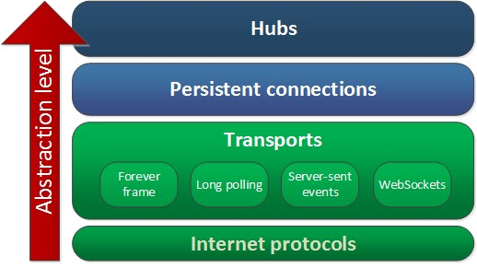
SignalR à la rescousse
Négociation automatique du protocole
Deux niveaux
d'abstractions
Persistance connexion
Hub
Gestion cross-domain
(JSONP ou CORS)
Scalabilité (Redis, Azure Service Bus, SqlServer)
Gestion de groupes

Slide 9
SignalR V1 !
Environ 2 ans d’existence
Réécriture du Core pour la V1 => x18
Brique officielle Asp.NET
Opensource (sur GitHub)

Slide 10
SignalR sur :
Serveur
Asp.Net
Owin
Client
Javascript
.Net >= 3.5
Silverlight 5
Windows 8
Windows phone 7/8
IOS (non officiel)
MonoTouch (non officiel)
Et bientôt :
IOS (officiel)
Xamarin.IOS
Xamarin.Android
…

Slide 11
Actuellement utilisé par :
Démo de jeu
http://shootr.signalr.net/
Chat
http://jabbr.net/
ElmahR real time error notification dashboard
http://elmahr.apphb.com
HTML5/SignalR/.NET game server and engine
https://bitbucket.org/eldernos/hurricanejs
Et plein d’autres :
https://github.com/SignalR/SignalR/wiki/Projects-Using-SignalR

Slide 12

Démo

Slide 13
En savoir plus
Documentation officielle :
https://github.com/SignalR/SignalR/wiki
E-Book :
http://www.campusmvp.net/signalr-ebook/
Les fonctionnalités récentes :
Pipes : les filtres Asp.NET pour SignalR
Support de l’authentification Asp.NET

Slide 14
Afterwork
Et rendez-vous au prochain MUG Lyon
@MUGLyon

